Slide 1

МЕНЯЙСЯ! Уют на уют

Slide 2

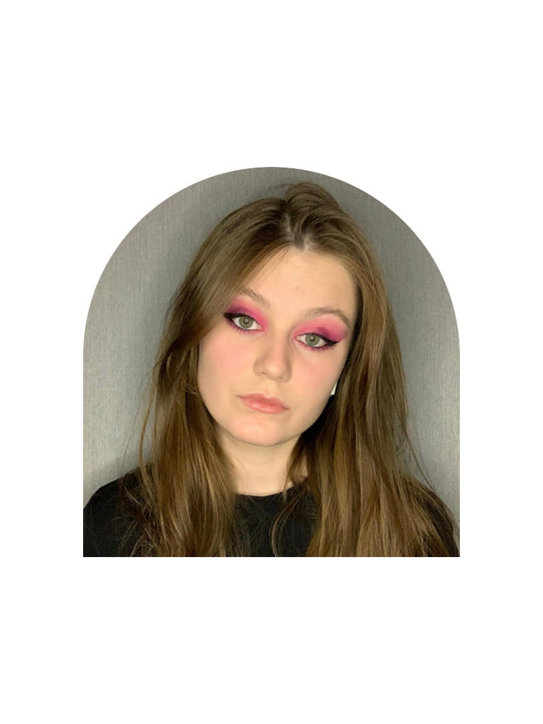
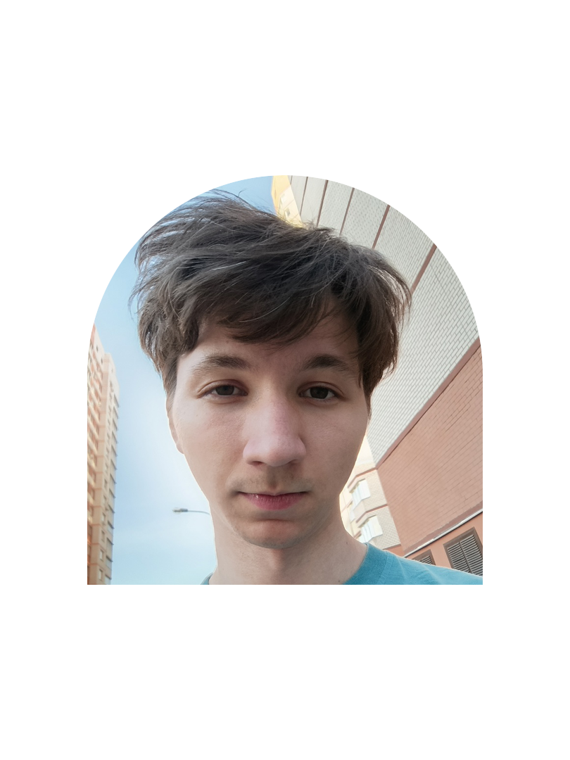
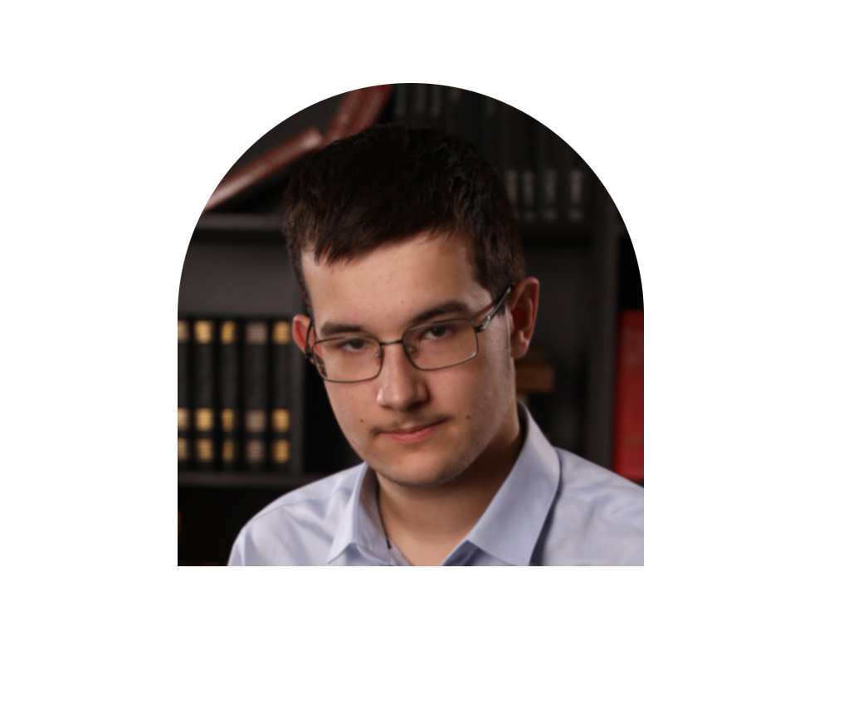
Команда
Грушевская Оксана (PM)
Коротков Никита
Тузман Александр
Бизнес-аналитик,
технический писатель
Backend-разработчик,
QA-инженер
Frontend-разработчик,
дизайнер
15

Slide 3


Внутренний туризм
+15%
75 млн
2024
15

Slide 4

Аудитория
Россияне в возрасте
до 45 лет
Совершающие иногородние поездки
Доход ниже среднего (до 60 тыс. рублей в мес.)
15

Slide 5
Проблема
Путешественникам нужно жилье
Решение
Сервис по временному обмену домами
15

Slide 6





Технологии
Frontend
Backend
15

Slide 7
Аналоги
Критерий сравнения | Home Exchange | Couch Surfing | Группы ВКонтакте | Airbnb | HomeStay
Бесплатный сервис | - | - | + | + | -
Имеется модерация | + | + | - | + | +
Поиск по объявлениям | + | + | - | + | +
Доступность в России | - | - | + | + | +
Опция прямого обмена | + | - | + | - | -
15

Slide 8
Преимущества
Бесплатное приложение
Возможность прямого обмена
Специально для жителей России
15

Slide 9
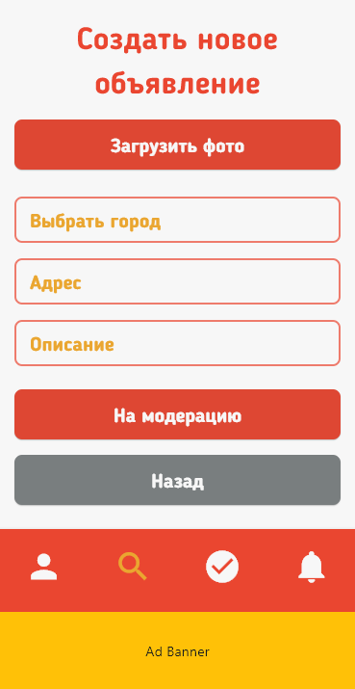
Создание объявления
15

Slide 10
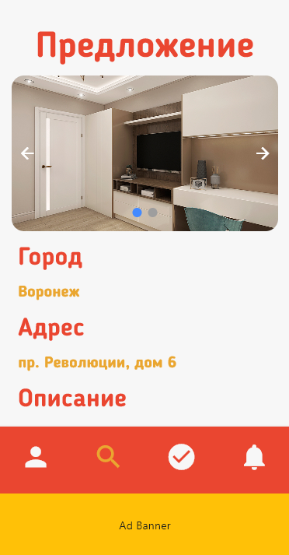
Рассмотрение сделки
15

Slide 11
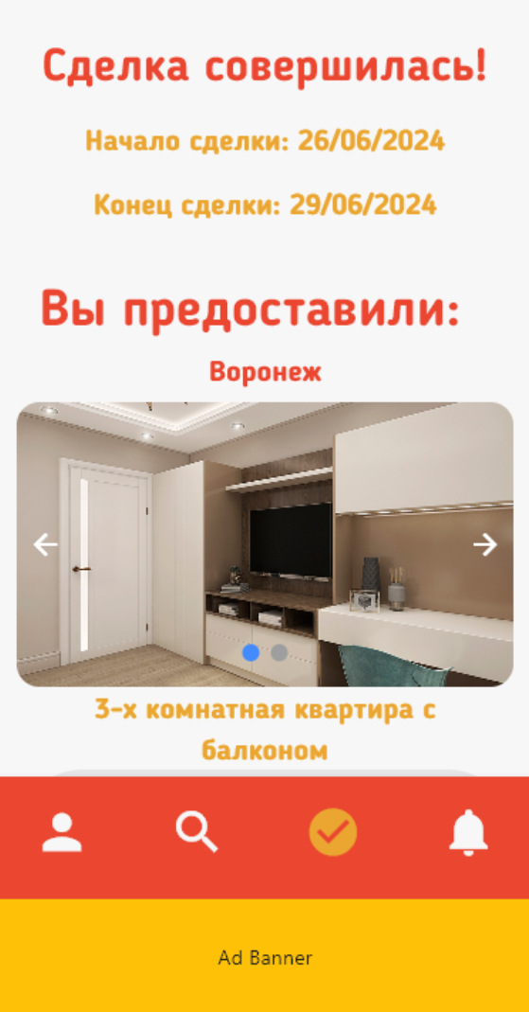
Обмен произошел!
15

Slide 12

Бизнес-модель
Показ контекстной рекламы
15

Slide 13
План развития
Загрузка видео в объявления
Подтверждение личности
Поиск домов по характеристикам
15

Slide 14


Репозиторий проекта
15

Slide 15
МЕНЯЙСЯ! Уют на уют

